Slide 1
Khoa công nghệ thông tin
Kiểm thử phần mềm
Thực hành: Hướng dẫn cài đặt và sử dụng tool selenium

Slide 2
NỘI DUNG THỰC HÀNH
Giới thiệu kiểm thử tự động và công cụ Selenium
Tổng quan Selenium và sử dụng selenium IDE
Cài đặt môi trường và chạy test đầu tiên với selenium WebDriver
Tương tác với phần tử Web
Viết test case đơn giản hoàn chỉnh
Tổng kết và hướng phát triển

Slide 3
MỤC TIÊU
Sau bài học này, người học có thể:
Ôn lại kiến thức về kiểm thử tự động
Hiểu và sử dụng được tool test selenium

Slide 4
2. Tổng quan Selenium và sử dụng selenium IDE
2.1. Tổng quan về Selenium
2.2. Selenium IDE
2.3 Hướng dẫn cài đặt
2.4. Chức năng chính selenium
2.5. Demo

Slide 5
2. Tổng quan Selenium và sử dụng selenium IDE
2.1. Tổng quan Selenium?
Selenium IDE: ghi và chạy lại thao tác
Selenium WebDriver: điều khiển trình duyệt bằng code
Selenium Grid: chạy test trên nhiều máy/trình duyệt

Slide 6
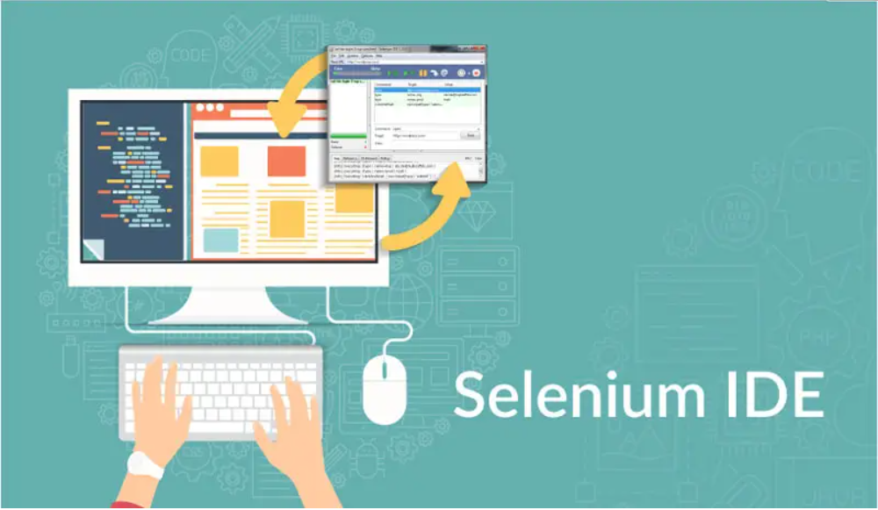
2. Tổng quan Selenium và sử dụng selenium IDE
Selenium IDE (Integrated Development Environment) là một add-on của trình duyệt, dùng để tạo ra các Testcase một cách nhanh chóng thông qua chức năng record-playback của IDE
Tiện ích mở rộng cho trình duyệt (Chrome/Firefox)
Ghi lại thao tác – phát lại – xuất ra mã nguồn
Selenium IDE là công cụ test tự động đơn giản, trực quan, dễ dùng.
Phù hợp cho người mới học kiểm thử tự động.
2.2. Selenium IDE là gì?

Slide 7
2. Tổng quan Selenium và sử dụng selenium IDE
2.2. Lợi ích sử dụng selenium
1.
Cung cấp cho bạn khả năng tự động ghi lại test case dựa trên tương tác với trình duyệt
Cung cấp cho các nhà phát triển tính linh hoạt cao hơn trong việc thực hiện các test case. Nhà phát triển có thể chạy toàn bộ các bài kiểm thử bao gồm nhiều test case hoặc thực hiện một môi trường kiểm thử duy nhất
Hoạt động trên cơ sở tập lệnh Selenese phong phú, giúp IDE hiểu những gì cần làm
Cho phép các nhà phát triển kiểm thử đặt các điểm ngắt nhằm mục đích gỡ lỗi các test case cụ thể
Các test case có thể được sử dụng lại bằng cách sử dụng lệnh Run
Việc sử dụng nhiều bộ định vị cho từng phần tử trong IDE đảm bảo thực thi thành công
2 .
3.
4.
5.
63.

Slide 8
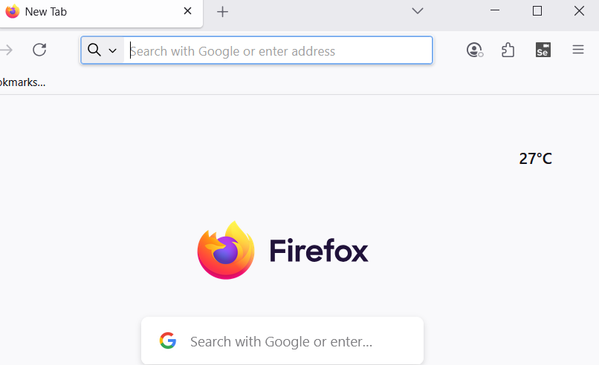
2. Tổng quan Selenium và sử dụng selenium IDE
2.3. Hướng dẫn cài đặt
Hướng dẫn Download và cài đặt Selenium IDE
Bước 1: Mở trình duyệt (Firefox) và nhập URL https://www.selenium.dev/
Bước 2: Click vào button “READ MORE” mục Selenium IDE, nó sẽ xuất hiện trang bao gồm tất cả các bản phát hành mới nhất của tất cả các thành phần Selenium chọn Chrome Download hoặc Firefox Download.
Bước 3: Download
Bước 4: Khi trình duyệt được khởi động lại, chúng ta có thể thấy selenium IDE được lập chỉ mục dưới thanh menu -> Selenium IDE

Slide 9
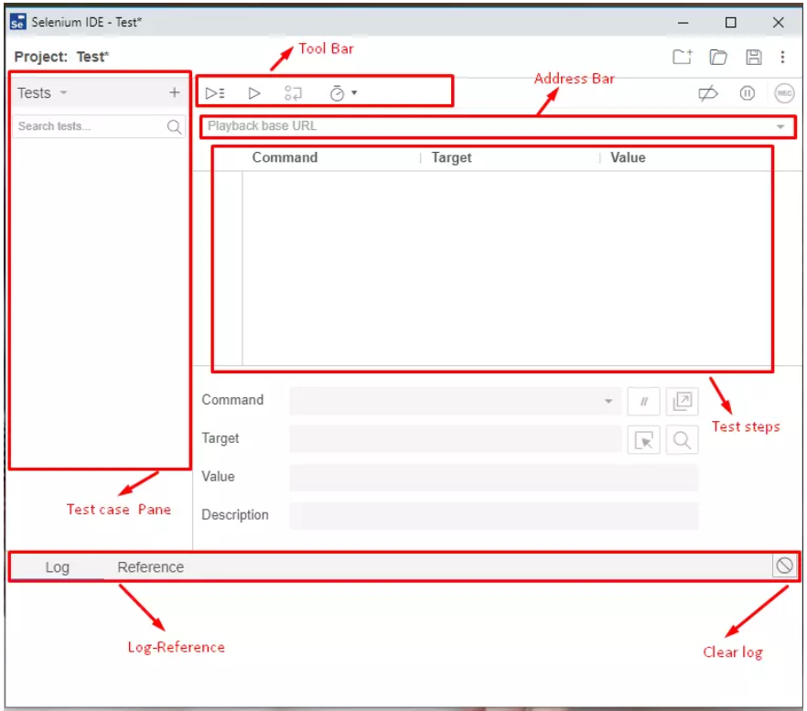
2. Tổng quan Selenium và sử dụng selenium IDE
2.4. Chức năng trong Selenium
Tool Bar: Thanh công cụ điều khiển
Run all tests: Thực thi toàn bộ các test case theo thứ tự xuất hiện trong danh sách
Run current test: Chạy một test đơn lẻ, giúp kiểm tra cụ thể chức năng đó hoạt động đúng không
Step over current command: Dùng để gỡ lỗi (debug), chạy từng bước test
Test execution speed: Thanh trượt (slider) cho phép chọn tốc độ chạy từ rất chậm → nhanh

Slide 10
2. Tổng quan Selenium và sử dụng selenium IDE
2.4. Chức năng trong Selenium
Test case Pane: khu vực hiển thị danh sách các test case trong project
Address Bar: nơi bạn nhập Base URL – tức là địa chỉ gốc của trang web bạn muốn kiểm thử
Test steps: danh sách các lệnh sẽ được Selenium IDE thực hiện tuần tự trong một test case
Command: Lệnh thực hiện
Target: Mục tiêu hành động – phần tử cần thao tác
Value: Giá trị nhập vào (nếu có)

Slide 11
2. Tổng quan Selenium và sử dụng selenium IDE
2.4. Chức năng trong Selenium
Log - Nhật ký kiểm thử: Hiển thị toàn bộ thông tin quá trình chạy testcase
Reference – Tài liệu tham chiếu: Cung cấp mô tả chi tiết về lệnh (command) bạn đang chọn
Clear log – Xóa log kiểm thử: Xóa toàn bộ nội dung trong tab Log; dọn sạch nhật ký cũ để dễ quan sát kết quả mới

Slide 12
2. Tổng quan Selenium và sử dụng selenium IDE
2.5. Demo
Mở link trên trình duyệt: https://shopee.vn/
Gõ từ khóa để tìm kiếm “iphone 14”
Click enter ra kết quả
Stop ghi – phát lại
P/s: Không cần lập trình, thao tác bằng chuột

Slide 13

BUSINESS AND CORPORATE
Khoa Công nghệ thông tin
Thanks for watching
Giảng viên: Lê Tuấn Anh
Bộ môn: Công nghệ phần mềm
Account: AnhLT2@eaut.edu.vn

